Slide 1
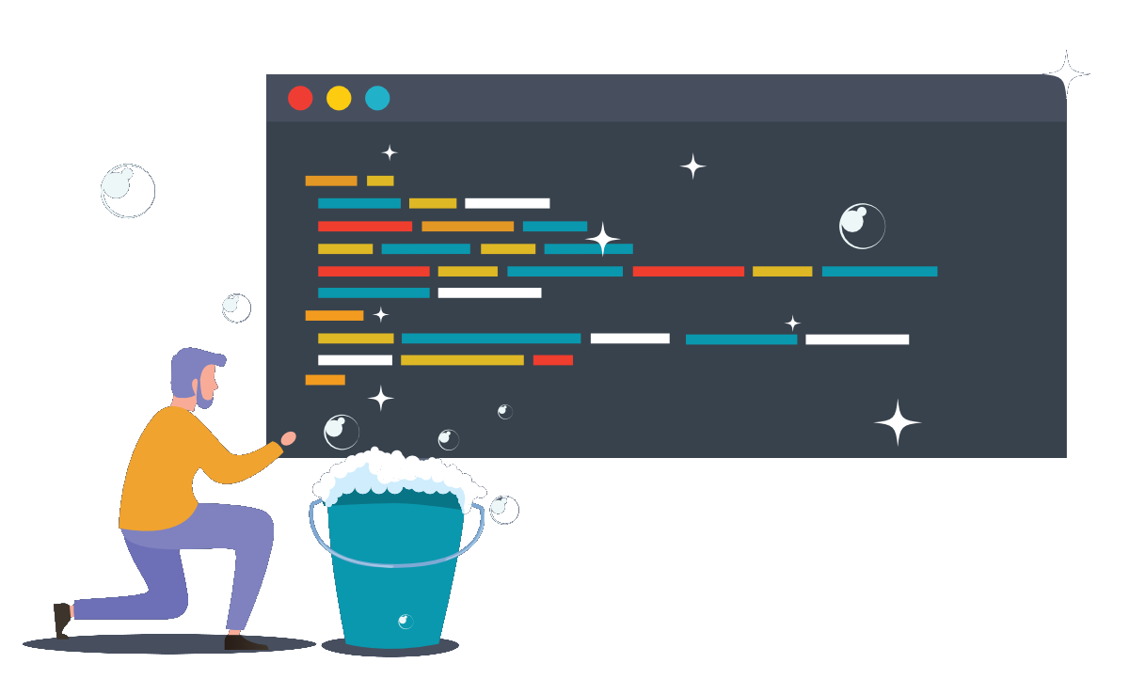
Clean Code Principles
Principios de Código Limpio
con .Net
Julio Cesar Robles Uribe
Arquitecto de Soluciones .Net
Notes:
Hola, Bienvenido al curso de Clean Code Principles o Principios de código limpio
En donde aprenderemos a escribir codigo que sea entendible para todos.

Slide 2






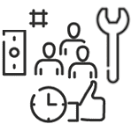



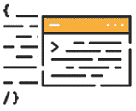



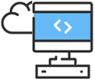

Notes:
Que se preocupan por la calidad del Código. No solo por que no tengan errores, sino que sin importar el lenguaje o la Plataforma en donde este haya sido escrito, sea un codigo entendible , legible y sobre todo mantenible.

Slide 3



Clean Code
Notes:
No se si te ha pasado, que en algún momento te has encontrado analizando un codigo Fuente de una aplicación que, probalemente hayas codificado tu mismo un tiempo atras o que haya sido desarrollado por otro programador que ya no labora en la compañia donde estas. / Y al intentar modificarlo, resulta mas facil reemplazar todo y volverlo a hacer que trater de entenderlo. /En este curso aprenderás las técnicas, reglas y principios para escribir código limpio que sea legible y entendible para todos, brindando así la posiblidad de ser mantenible en el tiempo. /A esto lo llamaremos Clean Code

Slide 4
Qué Aprenderás?
A escribir código que sea legible y entendible por humanos
Los principios, reglas y conceptos clave que le permiten escribir código mantenible
Como nombrar variables y funciones correctamente
Verá ejemplos de código incorrecto y los refactorizará para limpiar el código
Entenderá cuando son necesarios los comentarios en el código
Recordaremos los conceptos de Programación Orientada a Objetos
Una vista rápida a los principios SOLID con ejemplos

Slide 5

A Quién Va Dirigido?
A desarrolladores novatos o expertos que quieran mejorar la calidad de su código.

Slide 6
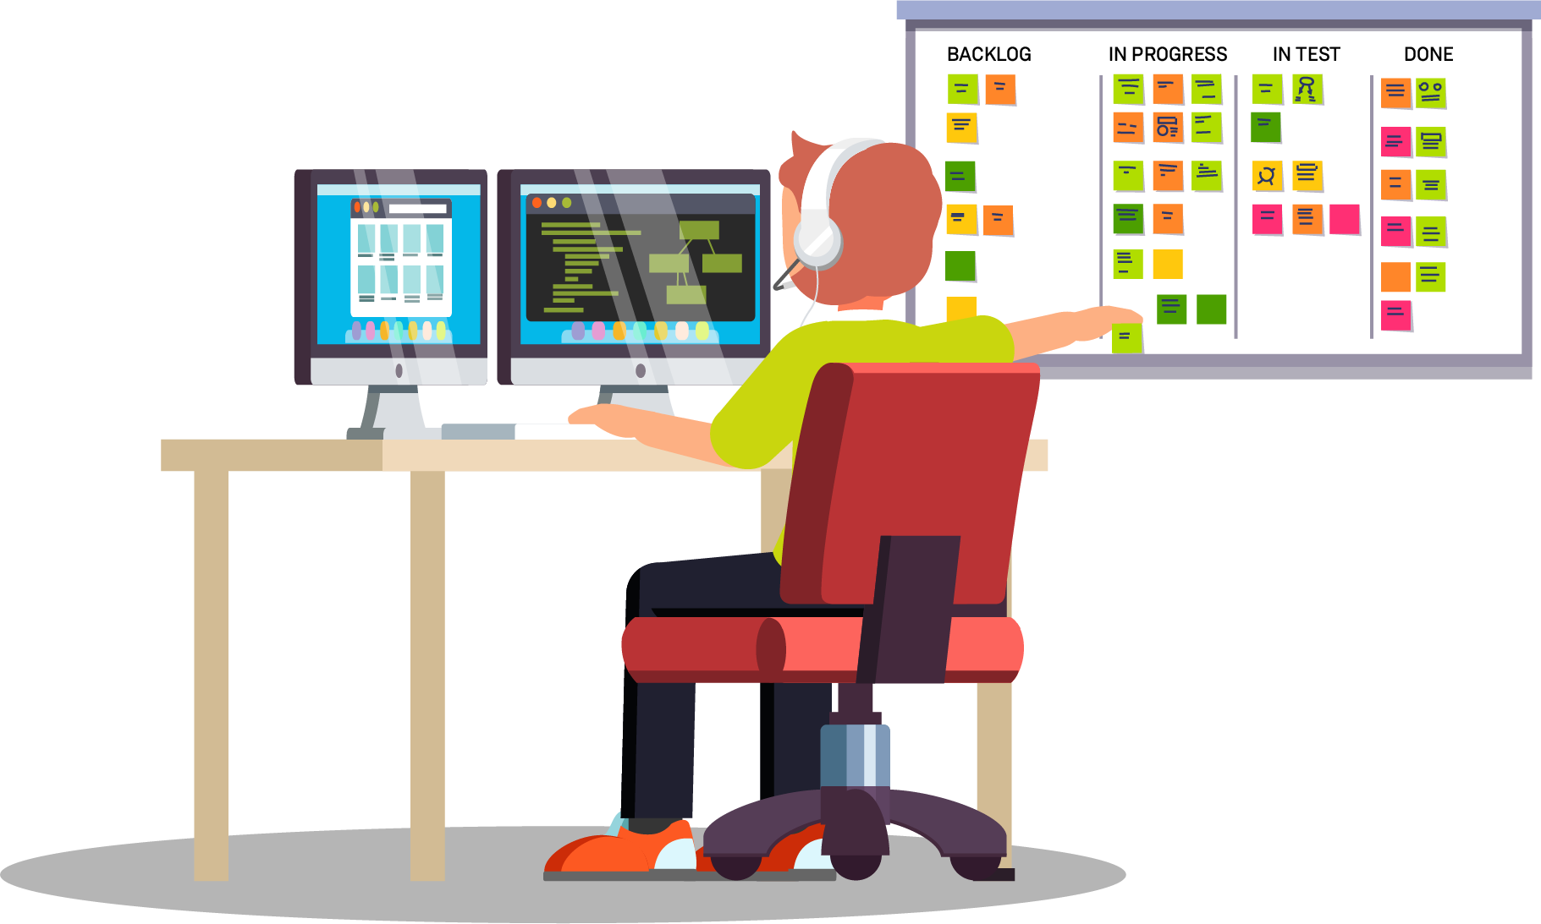
Qué Necesitas?
Conocimientos en Programación Orientada a Objetos
Algún lenguaje de programación orientado a objetos como por ejemplo C# o Java.
Editor de código como Visual Studio o Eclipse

Slide 7

Comencemos
Notes:
Bueno no siendo mas por el momento. / Comencemos

Slide 8

Generalidades
Notes:
Que nos ayudaran a entender de que se trata esto del Codigo Limpio

Slide 9
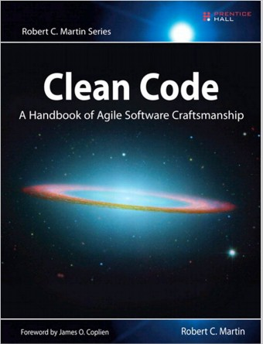
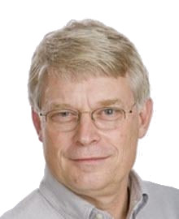
Robert Cecil Martin
Uncle Bob
Notes:
En primera instancia quiero mencionar que la gran mayoría de secciones y elementos que veremos en este curso están basados en el libro
Clean Code de Robert C. Martin, también conocido, como el tio Bob, así como algunas experiencias personales y conceptos de otros autores que nos ayudaran a enriquecer nuestro conocimiento.

Slide 10
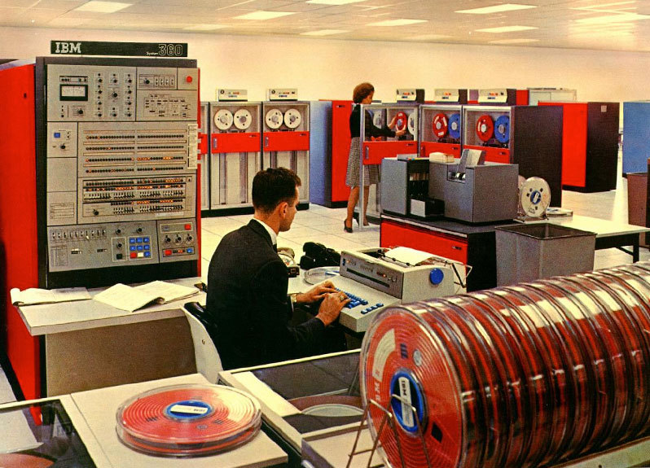
¿Mantenibilidad o desempeño?
¿Cuál es el recurso escaso?
¿Cómo lo optimizamos?
Notes:
Comencemos por hacernos una preguntas.
Hace mucho tiempo atrás, casi que con los inicios de la programación podíamos llegar a tener un ambiente de desarrollo muy similar a este, en donde no contamos con los mismos recursos que tenemos ahora, por eso preguntamos.
Cual es el recurso escaso? Y Como lo optimizamos?
Probablemente tu que estas viendo esta sesión no tuviste que pasar por temas como el cambio del Milenio o el Y2K, o el uso de tarjetas perforadas para programar. pero para los que tuvimos que codificar en leguajes como COBOL o C, que eran comunes de estos años, nos encontrábamos con problemas de espacio en disco o, quizás ni siquiera disco duro, problemas de alojamiento de memoria y mas aun, problemas de buen uso del procesamiento.

Slide 11

¿Mantenibilidad o desempeño?
¿Cuál es el recurso escaso?
¿Cómo lo optimizamos?
Notes:
Pero en esta época, donde cambiar o redimensionar el espacio en disco o aumentar la cantidad de memoria o de procesador, se puede hacer con un par de clicks, no tenemos ese tipo de problemas.
Entonces ahora:
Cual es el recurso escaso? Y como lo optimizamos?
Pues el recurso escaso, son los buenos programadores, como tu, y no solo que escriban código que funcione, sino que sea código que pueda ser mantenible en el tiempo.
No basta con que compile y cumpla con el objetivo, sino que pueda ser legible y entendible.

Slide 12
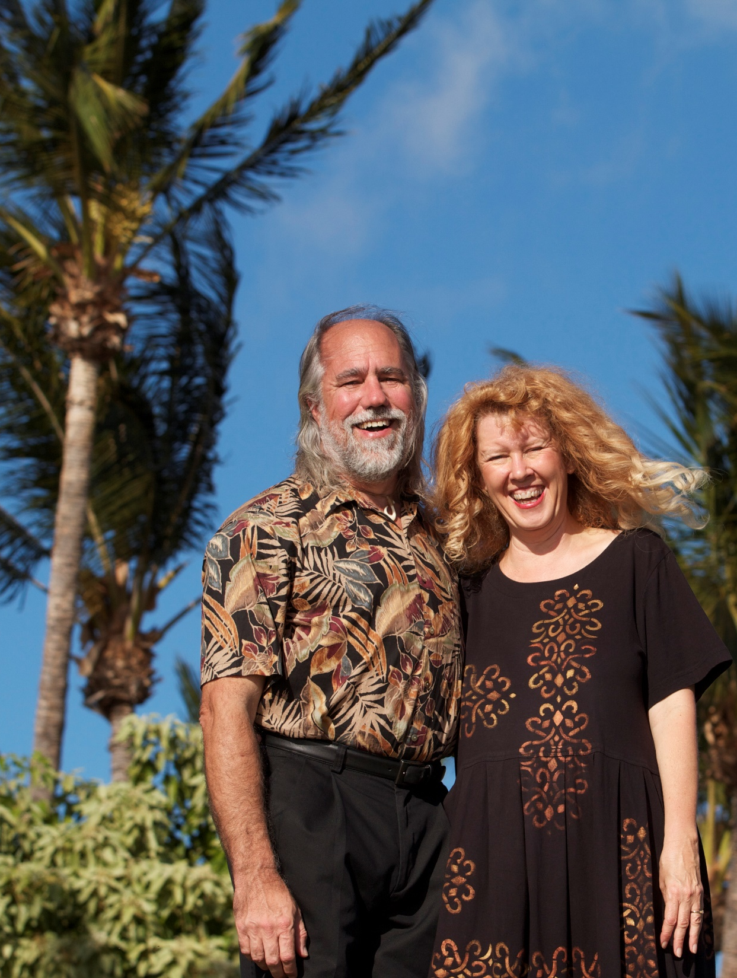
“El código limpio es simple y directo, y se lee como prosa bien escrita que no oscurece las intenciones del diseñador, sino que está lleno de abstracciones claras”
Grady Booch
Creador de UML
Notes:
Grady Booch, uno de los creadores de UML, que es el lenguaje Unificado de Modelamiento, dice:
“El código limpio es simple y directo, y se lee como prosa bien escrita que no oscurece las intenciones del diseñador, sino que está lleno de abstracciones claras”
Lo que mas me llama la atención en esta frase es que menciona que el código limpio debe leerse como prosa bien escrita, es decir, leer el código debe ser como si estuviéramos leyendo un libro, no necesitamos al programador o al diseñador de ese código, para que nos lo explique, el código debe hablar por si mismo.

Slide 13

“Any fool can write code that a computer can understand.
Good programmers write code that humans can understand”
Martin Fowler
Programming Expert
Notes:
Otra cita es la que hace Martin Fowler, uno de los arquitectos de software mas reconocidos en nuestra época, que menciona:
“Any fool can write code that a computer can understand. Good programmers write code that humans can understand”
Y Haciendo una traduccion muy colloquial, dice:
Cualquier tonto puede escribir codigo que un computador pueda entender, pero solo los buenos programadores escriben codigo que los humanos puedan entender.
En este punto es en donde el codigo limpio toma importancia, ya que como veiamos , en epocas anteriores, lo importante era el buen uso o manejo de la memoria o el procesador, ahora lo importante es que tan mantenible , legible y entendeible es tu codigo.

Slide 14

Escribir buen código, es un arte (Craftsmanship)
Notes:
Con esto quiero que veamos que escribir buen código, es un arte (Craftsmanship), una manualidad y que aun sigue siendo una expresión creativa de nuestro intelecto.
No todos los buenos programadores escriben código limpio, ni todos los que saben las técnicas de código limpio escriben buen código, todo es un balance, allí es a donde queremos llegar con este curso.
A escribir código limpio que sea entendible para todos.

Slide 15
Código Limpio
Notes:
Codigo limpio, Pero, Qué es Código limpio?

Slide 16
Objetos
Datos
Código
Aplicar
Permiten
Escribir
Conjunto
Técnicas
Funciones
Limpio
Guías
Legible
Prácticas
Nombramiento
Entendible
Mantenible
Comentarios
Principios
Clases
Estructuras
Errores
S.O.L.I.D.
Formato
Manejo
Refactoring
Pruebas
Unitarias
Notes:
Digamos que es aplicar tecnicas y practicas que permiten que tu codigo sea legible, entendible y mantenible.

Slide 17
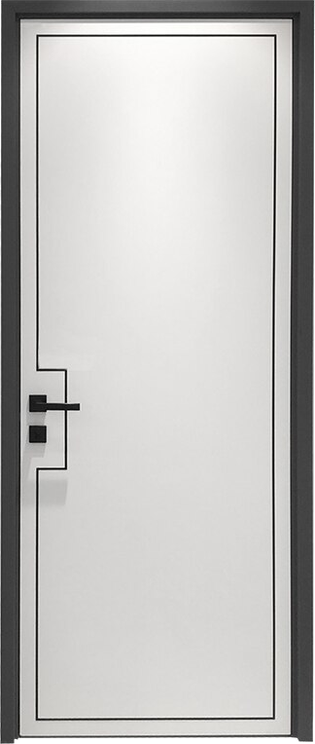
La única métrica válida de la calidad del código es: Groserías/Minuto.
Good Code
Bad Code
@#!?
*@#!
Code
Review
Code
Review
@#!?
*@#!
*@#!
@#!?
@#!?
*@#!
*@#!
@#!?
Notes:
Dicen que La única métrica válida de la calidad del código es Groserías/Minuto.
En realidad no existe algo que nos diga que es, buen codigo o mal codigo, pues al final lo mas importante, es que cumplan con el objetivo.
La diferencia radica, mas bien, en que tan limpio, o no, es ese codigo, pues al momento de realizar una modificación nos daremos cuenta que tanto impacto, tiempo y esfuerzo se requiere para hacer un cambio.

Slide 18
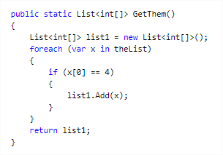
Código Limpio vs. Código “Sucio”
¿Qué hace el método?
¿Qué tipo de aplicación es?
¿Qué hacen las variables?
Notes:
Entendamos ahora, con un ejemplo, que es codigo limpio y que podria ser codigo sucio.
Tratemos de entender :
Qué es lo que hace este metodo?
Que tipo de aplicación es?
Que hacen las variables?
Intentado responder Prodriamos decir que:
El Método, obtiene una lista de arreglos de enteros y que cuando el primer valor sea igual a 4, entonces lo adiciona.
No es facil determiner que tipo de aplicacion es, o si un software contable o un modelo financiero.
De igual forma no sabemos de donde viene la variable theList
Con esto vemos que el codigo no es facil de leer y menos de entender

Slide 19
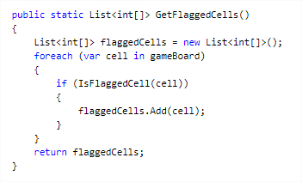
Código Limpio vs. Código “Sucio”
¿Qué hace el método?
¿Qué tipo de aplicación es?
¿Qué hacen las variables?
Notes:
Ahora entendamos este otro ejemplo y respondamos las preguntas.
Vemos que el metodo selecciona la lista de celdas que estan marcadas
Ya Podemos determiner que el tipo de aplicacion es un video juego
Y sabemos que la variable gameboard, guarda todas las celdas del tablero.

Slide 20
Código Limpio vs. Código “Sucio”
Notes:
Ahora que pasa si les digo que este codigo inicial /es exactamente igual a este otro ,
solo que este ultimo si esta escrito usando clean code.
Es por esto que a pesar de ser el mismo codigo y cumplir el mismo objetivo, el Segundo es facil de leer y de entender.
Esto es el uso del clean code.

Slide 21
Guías de
Nombramiento
Notes:
Las guías de nombramiento

Slide 22
Nombres con
Sentido
Pronunciables y Buscables
Revelen la intención
Sin Notaciones de Codificación
Eviten Confusiones
Nombres sin Contexto Superfluo
Sustantivos - Clases Verbos - Métodos
Sin Juegos de Palabras
Una Palabra por Concepto
Notes:
Al momento de implementar cualquier aplicación, siempre será necesario crear variables, funciones o métodos.
En esta sección veremos una serie de guías o recomendaciones para poder dar nombres con sentido, que :
Revelen la intención
Eviten Confusiones
Sean Pronunciables y Buscables
Sin notaciones de codificación
Sustantivos para Clases y Verbos para Métodos
Una Palabra por Concepto
Sin Juegos de Palabras
Nombres sin Contexto Superfluo
Nombres del Dominio (Problema y Solución)
Veamos ahora cada uno de ellos

Slide 23
Que revelen la intención
// Pone los valores en 0 int d = 0; int t = 0; string infoData;
int elapsedTimeinDays; int daysSinceCreation; int daysSinceModification; int fileAgeInDays; double sumaAcumuladaDeSaldos = 0; string nombreClienteEnMayusculas; int numeroCliente;
Notes:
Que revelen la intención
En este punto vemos por ejemplo que temenos variables como d y t, que no son faciles de determiner que infrmación pueden guardar, y el comentario no adiciona infrmación que de por si el Código no nos haya dicho ya.
De igual forma temenos la variabla infoData que tampoco, podemos saber que datos podria almacenar.
Estos son ejemplos claros de nombres de variables que no revelan la intención.
En cambio de esto, ahora temenos variables como
- elapsedTimeInDays que ya sabemos que guarda el tiempo transcurrido en dias entre dos fechas o
- daysSinceCreation, que guarda la cantidad de dias a partir de una fecha de creacion o
- daysSinceModification, que guarda los dias desde la ultima modificacion
Los nombres que revelen el sentido Tambien se puden en ingles o español, aca temenos otros ejemplo
- sumaAcumuladaDeSaldos
- nombreDelClienteEnMayusculas
- numeroCliente
Todas estas son variables que solo leyendo el nombre sabemos que información almacena incluso como podria calcularse o de donde viene o incluso hasta su formato.
Esto es lo que se espera al decir Que revelen la intención.

Slide 24
Que Eviten Confusiones
string [] tiquetesV; string [] tiquetesD; int numCDP; string nomCDP;
string [] tiquetesVendidos; string [] tiquetesDisponibles; int numeroCertificadoPresupuestal; string nombreCertificadoPresupuestal;
int l = 1; int O = 0; if (l == O) { Console.WriteLine("Error"); }
int hypotenuse;
int hp;
string [] accountList;
list<string> accountList;
Notes:
Que eviten confusiones
Los Nombres deben informar en lugar de desinformar
En este caso tiquetesV podria ser tiquetesVendidos , tiquetesVencidos o tiquetesVigentes,
Tambien temenos tiquetesD que podria ser tiquetesDespachados, tiquetesDisponibles o tiquetesDiferidos
De igual forma temenos numCDP y nomCDP que aparte de que usan siglas en su definicion, solo difieren de su nombre por una sola letra, lo que en algun momento podria causar confusion o mal uso.
En lugar de esto debemos ser mas especificos, y nombrar las variables de la forma mas descriptiva, por ejemplo:
tiquetesVendidos y tiquetesDisponibles, igual para numeroCertificadoPresupuestal y nombreCertificadoPresupuestal. En este punto cabe anotar que no debemos temer en tener nombres largos de variables, ya que anteriormente se usaban nombres cortos para evitar perdertiempo escribiendo los nombres largos, pero en estos momentos y con las ventajas que dan los editores de codigo y los ambientes de Desarrollo, como por ejemplo el Intellisense, el nombre complete de una variable solo se digita una sola vez, el resto de veces que se utiliza, solo necesitamos escribir los primeros caracteres y el resto se autocompleta, asi que no hay problema con tener nombres largos.
2. Otros ejemplos de errores comunes que solemos cometer los desarrolladores es usar nombres demasiado cortos que en algunos casos pueden denotar información de otro context, por ejemplo, si usamos hp para denotar la hipotenusa del triangulo, el solo juego de palabras puede significar al lector otra cosa, en este caso puede ser las siglas de la marca de computadores Hewlett Packard
No se refiera a un grupo de cuentas como accountList, a menos que en realidad sea una lista, use accountGroup, bounchOfAccounts o solamente accounts.
Tenga mucho cuidado al usar nombres demasiado cortos que por su forma de escritura pueden confundir en la lectura, por ejemplo el uso de la L minuscula o el uso de la O mayuscula, aunque los editores no generan problema con esto, si se hace dificil de leer y puede generar confusion con el numero 1 y el numero cero.

Slide 25
Que sean Pronunciables
class DtaRcrd102
{ private Date genymdhms; private Date modymdhms; private String pszqint = "102"; /* ... */ }
class Customer
{ private Date generationTimestamp; private Date modificationTimestamp; private String recordId = "102"; /* ... */ };
Notes:
Que sean Pronunciables
Siempre buscamos dar nombres a nuestras variables pero en algunos casos la forma de nombrarlas, hace que estas no sean faciles de pronunciar.
Por ejemplo: genymdhms o modymdhms, son nombres que aunque puedan tener un significado, en este caso la fecha de generacion en formato año, mes, dia, hora, minutos y segundos, se han dificiles de pronunciar.
Solo imaginemos una llamada de soporte en donde tengamos que pronunciar estas variables, se haria muy complicado y probablemente terminemos deletreando para poder expresarlas.
Es por esto que se recomienda usar nombres que sean pronunciables y que se pueden leer facilmente, como
generationTimeStamp o modificationTimeStamp, de esta forma se tiene variables faciles de leer y de pronunciar, en cualquier situacion.
No vaya y nos pase lo de Flint Loco con su maquina replicadora de comida.

Slide 26
Que sean Buscables
for (int j=0; j<34; j++) { s += (t[j]*4)/5; }
const int NUMBER_OF_TASKS = 34;
int realDaysPerIdealDay = 4;
const int WORK_DAYS_PER_WEEK = 5;
int sum = 0;
for (int j=0; j < NUMBER_OF_TASKS; j++) { int realTaskDays = taskEstimate[j] * realDaysPerIdealDay;
int realTaskWeeks = (realdays / WORK_DAYS_PER_WEEK);
sum += realTaskWeeks; }
Notes:
Que sean buscables
Los nombres de variables de una sola letra o valores constantes, tiene el problema que no son faciles de encontrar o de dar significado a la logica del Código.
Por ejemplo en esta pequeña porción de código tenemos valores numericos (34, 4, 5) que por si solo no tienen significado, de igual forma variables de una sola letra (s,j,t) que tampoco dan mayor información, pero si esto lo cambiamos asi:
Incluyendo el uso de constantes y variables que sean mas acordes a la logica del Código, y por ende ya van a poder ser buscables e identificables dentro de nuestro programa, con esto hacemos que nuestra logica no cambie sino que sea mas legible y asu vez mas entendible.

Slide 27
Sin notaciones de codificación
string phoneString; long codeNumeric; string m_name;
string phoneNumber; long code; string fullName;
Notes:
Sin notaciones de codificación
Este tipo de códificacion, en donde se añade un sufijo o prefijo a la variable se conoce como Notación Humgara y fue muy comun en los 70’s y 80’s y se volvio popular sobre todo en los lenguajes como C y C++. En este punto cabe mencionar que anteriormente, el compilador no comprobaba los tipos, solo al momento de realizar la ejecución era que podria generarse un error si existia una mala asignacion de valores a las variables, es por esto que entonces el programador era quien debia recordar el tipo de variable, por esto el uso de la notación hungara ayudaba a saber que tipo de valor asignar y facilitaba su uso.
De igual forma y para saber el contexto de ciertas variables, en especial las que eran atributos de la clase, se les adicionaba un prefijo, como por ejemplo el m_ que Servia para identificar que la variable era una variable miembro de la clase y por tanto era privada y solo podria ser utilizada dentro de la clase y solo exponerse por metodos getter or Setter o por propiedades, pero que a nivel interno de la clase podrian utilizarse como atributos internos.
Actualmente esto ya no es necesario por los editores nos dan toda la información de la variable, su tipo, su valor e incluso donde se usa y cuantas veces, por esto ya no se hace necesario añadir estos prefijos o sufijos a las variables, solo que nos indiquen por medio de su nombre que podria ser su contenido asi./
phoneNumber para el numero del telefono
code para el codigo o identificador de registro y
fullName para el nombre completo del cliente.

Slide 28
Sustantivos para Clases y Verbos para Métodos
Class
Customer, Account, Employee
Class
Manager, Processor, Executor
Class
ThreadManager,
JobProcessor,
TaskExecutor
Methods GetName, ValidateFields, SaveData
Methods Execute, Calculate, Clean
Methods ExecuteTask,
CalculateAverage,
CleanFields
Notes:
Sustantivos para Clases y Verbos para Métodos
Al momento denombrar clases use sustantivos, pero que denoten y puedan diferenciar su contenido como: Customer, Account o Employee.
Pero evite usar sustantivos que sean demasiado genericos, como Manager, Processor o Executor.
Si requiere usarlos haga claridad complementandolos por ejemplo ThreadManager, JobProcessor o TaskExecutor.
Ahora para nombrar los Métodos use Verbos que denoten la accion a ejecutar y de preferencia sobre quien, esto en caso de no tener contexto, por ejemplo: GetName, ValidateFields o SaveData.
Evite usar Verbos sin contexto o que sean muy genericos como: Execute, Calculate, Clean, En su lugar use ExecuteTask, CalculateAverage, CleanFields, donde se da mas claridad de la accion y sobre quien se ejecuta.

Slide 29
Una Palabra por Concepto
Employee employee = new Employee(); /*...*/ employee.Save(); Customer customer = new Customer(); /*...*/ customer.Insert();
Employee employee = new Employee(); /*...*/ employee.Save(); Customer customer = new Customer(); /*...*/ customer.Save();
Notes:
Una palabra por Concepto
Elija una sola palabra por concepto y mantengalo, por ejemplo Si temenos la clase Employee y la clase Customer y queremos tener un metodo que se encargue de guardar los datos de cada uno, podriamos tener algo como lo siguiente:
La clase employee con un método Save y la clase customer con un método Insert, aunque los dos metodos significan que guardan datos la idea es tener solo uno para garantizar el concepto, en este caso podría ser solo el método Save, así.
De esta forma se conserva la homogeneidad de conceptos y se entiende que preoceso se ejecuta en cada uno.

Slide 30
Sin Juegos de Palabras
Calculator calculator = new calculator(); /*...*/ int result = calculator.Add(3,4); List<string> employeeList = new Lis<string>(); /*...*/ employeeList.Add(employee.Name);
Calculator calculator = new calculator(); /*...*/ int result = calculator.Sum(3,4); List<string> employeeList = new Lis<string>(); /*...*/ employeeList.Append(employee.Name);
Notes:
Sin Juegos de Palabras
Evite usar la misma palabra con dos fines distintos. Por ejemplo tiene un clase Calculator que tiene un método Add que suma dos numeros y tiene otra clase List que Tambien tiene el mismo método; solo que este adiciona un item a la lista.
En este caso tiene el mismo nombre del Metodo, pero realizan operaciones diferentes, por tal motivo lo ideal seria cambiar uno de los dos.
Posiblemente cambiar el metodo Add, de la clase calculator, por un metodo com Sum o cambiar el metodo Add de la lista por un nombre como Append. En cuyo caso se conservaria la misma logica pero hace semanticamente diferentes los dos nombres.

Slide 31
Nombres sin Contexto Superfluo
class MyAccountManagerApplication; class MyUserManagerApplication;
class Account; class User;
Account accountAffects; accountAffects.GetAccountAffectsAddress();
Account accountAffects; accountAffects.GetAddress();
Notes:
Nombres sin Contexto Superflujo
En algunos casos y al tratar de ser explicito en el uso de los nombres de las variables, Podemos estar utilizando demasiado contexto, por ejemplo MyAccountNamagerApplication o la clase MyUserManagerApplication, tiene demasiado context, y solo con el uso de Account o de User, ya sabemos que stan dentro de la aplicacion y que realicen la function que se espera.
De igual forma si temenos una variable que llamamos AccountAffetcs y necesitamos obtener la dirección. El crear el metodo GetAccountAffectsAddress, estaria usando contexto superflujo o adicional pues al tener la variable accountAffects ya estamos hacienda referencia a las cuentas, asi que el metodo no requiere hacer referencia a estas, sino tener el solo el metodo con GetAddress, de esta forma ya sabiendo que estamos usando una variables que se refiere a las cuentas , no hace necesario user el AccountAffects en el.

Slide 32
Nombres del Dominio (Problema y Solución)
class OCARequest; class OCAResponse;
class OnlineCreditApplicationRequest; class OnlineCreditApplicationResponse;
Notes:
Nombres del Dominio (Problema y/o Solución)
Al usar nombres que se refieran a información propia del negocio, se Vuelve importante usar los terminus del dominio de la aplicación, pero en este caso el uso de siglas no necesariamente es el mas indicado, para este ejemplo el usar OCA no determina exactamente que información almacenara la variable.
Pero si en lugar definimos todo el nombre como OnlineCreditApplication, estamos usando datos propios del dominio, pero con información mas descriptive que nos permite entender que data se almacenara en cada variable.
El uso de información propia del dominio se basa principalmente en el concepto de DDD (Domain Driven Design), que es la orientacion a usar el lenguaje obicuo o propio del negocio, en lugar de usar terminologia convencional, por ejemplo, si estamos desarrollando un software medico, no nos referimos al cliente o customer, nos referimos al patient o paciente.

Slide 33
Guías de Nombramiento
Revelen la intención
Eviten Confusiones
Sean Pronunciables y Buscables
Sin notaciones de codificación
Sustantivos para Clases y Verbos para Métodos
Una Palabra por Concepto
Sin Juegos de Palabras
Nombres sin Contexto Superfluo
Nombres del Dominio
Notes:
Resumiendo algunas de las guias de nombramiento mas usadas son, Que :
Revelen la intención
Eviten Confusiones
Sean Pronunciables y Buscables
Sin notaciones de codificación
Sustantivos para Clases y Verbos para Métodos
Una Palabra por Concepto
Sin Juegos de Palabras
Nombres sin Contexto Superfluo
Nombres del Dominio (Problema y Solución) - DDD
Espero que hayan quedado claro estos conceptos pues son la base para el nombramiento de cualquier elemento en programacion y sobre todo cuando lo hacemos estamos programando con Clean Code.

Slide 34
Funciones
Notes:
Casi que desde los inicios de la programación hemos tenido la funciones, como una forma de agrupar logica común que puede ser reutilizada.
Veamos ahora las caracteristicas principales que debemos tenes en cuenta al momento de crear nuestras funciones./

Slide 35
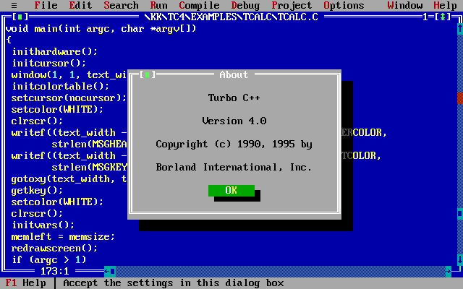
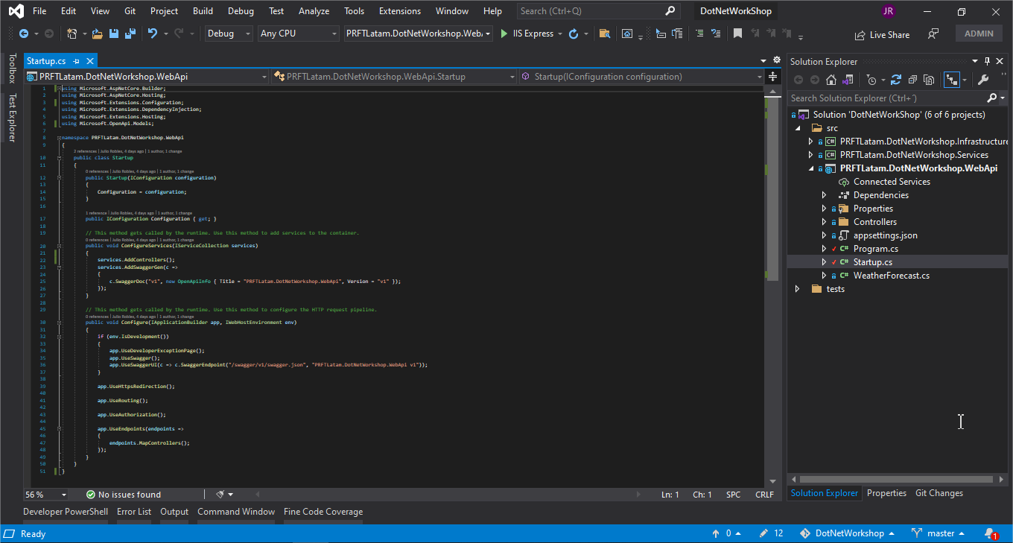

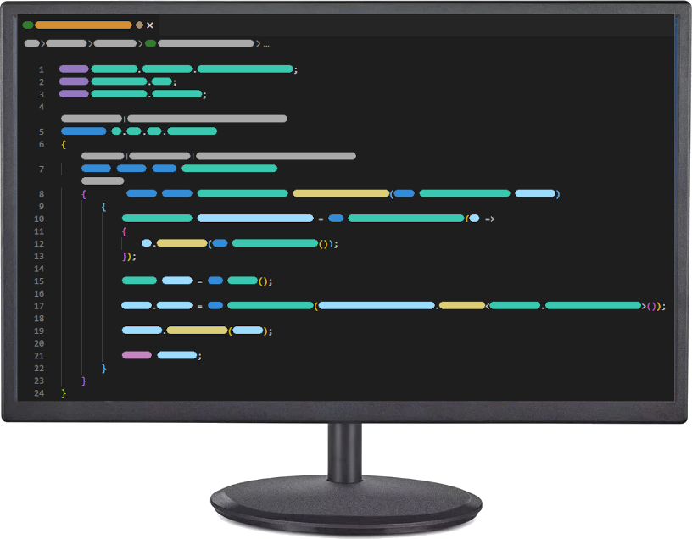
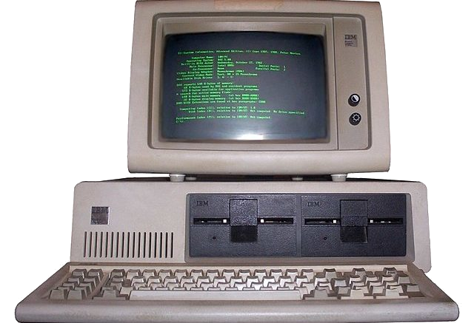
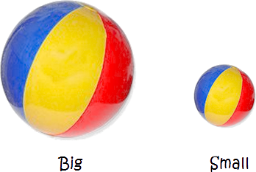

Pequeñas
"Una función bien escrita podría tener 4, 5, quizás 8 líneas de largo; pero no más"
https://web.archive.org/web/20120413071103/http://blog.objectmentor.com/articles/2007/10/29/how-big-should-a-function-be
Notes:
Cuando hablamos de que sean pequeñas, es que sean tan pequeñas como sea posible, sin que se afecte la lógica para la cual es requerida la función./
Las funciones son pequeñas, refiriéndonos a la cantidad de líneas de código que estas pueden tener. Pero con cuantas líneas de código serian para que fueran pequeñas?, 300? 100? 50? /
Anteriormente nuestros computadores solo soportaban texto, no gráficos y el monitor tenia una dimensión de 25 filas x 80 Columnas de caracteres, entonces decíamos que una función era pequeña si la podíamos ver completa en toda nuestra pantalla, es decir, que tuviera menos de 25 líneas./
Con el avance de los computadores, vinieron también nuevos editores y los ambientes de desarrollo. Dentro de ellos y uno muy popular en la década de los 90's fue Turbo C++, en donde se nos reduce la cantidad a mas o menos 20 líneas de código, debido a que el IDE usaba algunas líneas para su menú, barras y delimitadores de ventanas. Con este valor no era necesario hacer scroll hacia abajo, sino que toda la función podría ser vista en pantalla./
Pero con la evolución tecnológica ahora tenemos monitores mas grandes y de mayor resolución, además de que los editores ahora pueden reducir el tamaño de la fuente haciendo posible tener funciones de 60, 80, 100 o incluso mas líneas de código en la misma pantalla sin hacer ningún desplazamiento./
Es por esto que no existe un numero que defina la cantidad de líneas de código para decir que una función es pequeña, aunque el Tío Bob, haciendo referencia a esta evolución, comento "Una función bien escrita podría tener 4, 5, quizás 8 líneas de largo; pero no más"./
https://web.archive.org/web/20120413071103/http://blog.objectmentor.com/articles/2007/10/29/how-big-should-a-function-be
Muchos han fijado como limites, recomendados, del tamaño de las funciones entre 10 y 20 líneas de código, pero esto no es una camisa de fuerza, ya que como veremos existen muchas otras características que definen una función.
Por ahora mi recomendación seria: trate de hacer sus funciones pequeñas y si puede mas pequeñas, mejor.

Slide 36

Que Hagan una Sola Cosa
Las funciones solo deben hacer una cosa, Deben hacerlo bien y debe ser lo único que hagan.
Solo debe existir una razón por la cual una función pueda modificarse.

Slide 37
Responsabilidad Única
class User
{
void CreatePost(Database db, string postMessage)
{
try
{
db.Add(postMessage);
}
catch (Exception ex)
{
db.LogError("An error occured: ", ex.ToString());
File.WriteAllText("\LocalErrors.txt", ex.ToString());
}
}
}

Slide 38
Responsabilidad Única
class Post
{
void CreatePost(Database db, string postMessage)
{
try
{
db.Add(postMessage);
}
catch (Exception ex)
{
Logger(ex.Message);
}
}
void Logger(string error)
{
db.LogError("An error occured: ", error);
File.WriteAllText("\LocalErrors.txt", error);
}
}

Slide 39
Switch Statement
El switch simplifica la validacion de varios If anidados en una sola instrucción.
Pero no siempre es la major opción ya que pude incurrir en mayor logica al momento de querer adicionar mas validaciones.
if (expression == x)
{
// code block for X
}
else if (expression == y)
{
// code block for y
} else
{
// code block for other value
}
switch(expression)
{
case x:
// code block
break;
case y:
// code block
break;
default:
// code block
break;
}

Slide 40
Switch Statement
Qué pasa si queremos adicionar otro nuevo tipo de empleado?
Realiza una sola cosa a la vez?
Qué pasa si queremos saber si es el día de pago del trabajador o como entregarle el pago?
public Money CalculatePay(Employee e)
{
switch (e.type)
{
case COMMISSIONED:
return CalculateCommissionedPay(e);
case HOURLY:
return CalculateHourlyPay(e);
case SALARIED:
return CalculateSalariedPay(e);
default:
throw new InvalidEmployeeType(e.type);
}
}
IsPayDay(Employee employee, Date payDate)
DeliveryPay(employee employee, Money money)

Slide 41
Switch Statement
La solución será depender de una factoría que retorne el tipo de empleado con los métodos asociados al mismo
public interface IEmployee
{
boolean IsPayday();
Money CalculatePay();
void DeliverPay(Money pay);
}
public interface IEmployeeFactory
{
IEmployee MakeEmployee(EmployeeRecord employeeRecord);
}

Slide 42
Switch Statement
public class EmployeeFactory: IEmployeeFactory
{
public Employee MakeEmployee(EmployeeRecord employeeRecord)
{
switch (employeeRecord.type)
{
case COMMISSIONED:
return new CommissionedEmployee(r) ;
case HOURLY:
return new HourlyEmployee(r);
case SALARIED:
return new SalariedEmploye(r);
default:
throw new InvalidEmployeeType(r.type);
}
}
}
public interface IEmployee
{
boolean IsPayday();
Money CalculatePay();
void DeliverPay(Money pay);
}

Slide 43
Nombres Descriptivos
Que definan con el Nombre que hace la función
GetAvailablePlans()
Que use Verbos como parte de su nombre para denotar la acción.
Get, Retrive, Execute, Process, Put, Post, Update, etc.
Que permita identificar la acción dependencia o parámetros necesarios para la función.
GetCitiesByStateId(int stateId)

Slide 44
Argumentos
Cuantos Argumentos debería tener una función?
Cuantos son muchos?
1: Monodica
2: Diadica
3: Triada
Objetos como argumentos (DTO)

Slide 45

Práctica
Uisando Visual Studio cree una aplicacion de consola que permita obtener los numeros primos de un numero pasado por parámetro.
Clone al siguiente repository
https://github.com/Jucer74/BackDevelopment.git
Cree su rama desde main usando el siguiente modelo:
2022-01/username
Username =>
3 primeras letras del 1er Nombre
3 primeras letras del 1er apellido
3 primeras letras 2do apellido
En Minusculas

Slide 46
Errores y Excepciones

Slide 47

Qué es un Error?
Acción descartada o equivocada.
Una acción, un concepto o una cosa que no se realizó de manera correcta.
Un problema en un programa de computador o sistema de software que desencadena un resultado indeseado.
También conocido por el inglés, bug

Slide 48

Qué es una Excepción?
Acción y efecto de exceptuar.
Excluir a alguien o algo de la generalidad de lo que se trata o de la regla común.
Cosa que se aparta de la regla o condición general de las demás de su especie.
un problema o condición especial que impide que un programa procese o se ejecute de manera normal

Slide 49
Errores y Excepciones
Los errores se identifican, básicamente, con un código , ya sea un numero o un identificador.
La excepción, es un objeto mas complejo que contiene información mas detallada, como el código del error, el mensaje, la cadena de llamados, etc.

Slide 50
Códigos de Error
public const int ERR_USER_NOT_EXIST = 401;
public const int NO_ERROR= 0;
public static int DeleteUser(int userId)
{
int errorCode = NO_ERROR;
if (!UserExists(userId))
{
errorCode = ERR_USER_NOT_EXIST;
}
else
{
errorCode = DeleteUserById(userId);
}
return errorCode;
}

Slide 51
Excepciones
public static void DeleteUser(int userId)
{
try
{
if (!UserExists(userId))
{
throw new UserNotFoundException(userId);
}
DeleteUserById(userId);
}
catch (Exception)
{
throw;
}
}

Slide 52
Propagación de Excepciones
Las excepciones son el mecanismo recomendado en la plataforma .NET para propagar los errores que se produzcan durante la ejecución de las aplicaciones
Son objetos derivados de la clase System.Exception que se generan cuando en tiempo de ejecución se produce algún error y que contienen información sobre el mismo.

Slide 53

Propagación de Excepciones
Para informar de un error no basta con crear un objeto del tipo de excepción apropiado, sino que también hay pasárselo al mecanismo de propagación de excepciones. A esto se le llama lanzar la excepción.
throw <objetoExcepciónALanzar>;

Slide 54

Propagación de Excepciones
Una vez lanzada una excepción es posible escribir código que se encargue de tratarla. Por defecto, si este código no se escribe la excepción provoca que la aplicación aborte mostrando un mensaje de error en el que se describe la excepción producida y dónde se ha producido.
try <instrucciones> catch (<excepción1>) <tratamiento1> catch (<excepción2>) <tratamiento2> ... finally <instruccionesFinally>

Slide 55
Propagación de Excepciones
Es muy común utilizar un bloque try-catch-finally, como el siguiente:
try { Console.WriteLine("En el try"); Metodo(); Console.WriteLine("Al final del try"); } catch (Exception ex) { Console.WriteLine("En el catch capturando la Excepción {0}", ex.Message); } finally { Console.WriteLine("finally"); }

Slide 56
Propagación de Excepciones
Pero en algunos casos cuando se ejecutan métodos dentro de otros y se tienen bloques anidados de try-catch-finally, se realiza la propagación de las excepciones y es común encontrar el siguiente código:
try {
Metodo(); } catch (Exception ex) {
throw ex;
} finally {
Console.WriteLine("finally"); }
Notes:
Para este caso se cometen dos errores no recomendados, el primero es que se tiene la excepción genérica (Exception) envolviendo todos los posibles errores y segundo se crea una instancia de una variable de tipo Exception (ex) y no se realiza ninguna acción con ella.

Slide 57
Propagación de Excepciones
La forma correcta de manejar esta excepción sería la siguiente:
try { <logica> } catch(NullReferenceException) { throw ;
} catch(ArgumentOutOfRangeException) { throw ;
}
catch(InvalidCastException) { throw ;
}
finally { <finally> }

Slide 58
Propagación de Excepciones
Cosas a evitar al generar excepciones
La siguiente lista identifica prácticas para evitar que al lanzar excepciones:
Las excepciones no se deben utilizar para cambiar el flujo de un programa como parte de la ejecución ordinaria. Las excepciones sólo debe utilizarse para informar y manejar condiciones de error.
Las excepciones no se deben devolver como un valor devuelto o parámetro en lugar de ser lanzado.
No dispare o propague excepciones del tipo System.Exception, System.SystemException, System.NullReferenceException o System.IndexOutOfRangeException intencionalmente desde su propio código fuente.
No crear excepciones que pueden lanzarse en modo de depuración (Debug), pero no en modo de liberación (Release). Para identificar los errores de ejecución durante la fase de desarrollo, utilice Debug.Assert en su lugar.

Slide 59

Propagación de Excepciones
Recomendación
Se recomienda que las excepciones sean explicitas para poder controlar el flujo según sea el tipo de error y no crear ninguna variable del tipo de la excepción a no ser que se vaya a manipular el error o a realizar alguna acción con la misma.
Las excepciones deben ser utilizadas para comunicar las condiciones excepcionales, No las use para comunicar los eventos que se espera, como llegar a la final de un archivo. Existe un buen numero de excepciones predefinidas en el espacio de nombres del sistema (System) que describe la excepción a una condición que tenga sentido para los usuarios en lugar de definir una nueva clase de excepción y poner la información específica en el mensaje.
Por último, si el código detecta una excepción que no se va a manejar, considere si se debe ajustar esta excepción con información adicional antes de volver a lanzar o crear una clase personalizada para manejar sus excepciones.
Para mayor información consulte los siguientes links:
http://msdn.microsoft.com/en-us/library/ms173163.aspx
http://www.blackwasp.co.uk/CSharpThrowingExceptions.aspx
http://www.c-sharpcorner.com/UploadFile/rajeshvs/ExceptionHandlinginCSharp11282005051444AM/ExceptionHandlinginCSharp.aspx

Slide 60

Técnicas de Depuración
Las técnicas de depuración son consejos o pequeñas utilidades que se dan por el lenguaje para poder encontrar errores o registrar el seguimiento a un programa.

Slide 61
Técnicas de Depuración
Debug
Listeners
Trace

Slide 62
Comentarios

Slide 63

Comentarios
No hay nada más útil que un comentario bien colocado
No hay nada que colapse mas un modulo que comentarios innecesarios
No hay nada más dañino que un comentario antiguo o que genere desinformación.
Notes:
Ahora no todos los comentarios son malos
Un comentario es Bueno siempre y cuando agregue valor o nos ayude a entender algo que el codigo por si solo no lo pueda hacer.

Slide 64
Ejemplos
MockRequest request;
private final String HTTP_DATE_REGEXP =
"[SMTWF][a-z]{2}\\,\\s[0-9]{2}\\s[JFMASOND][a-z]{2}\\s"+
"[0-9]{4}\\s[0-9]{2}\\:[0-9]{2}\\:[0-9]{2}\\sGMT";
private Response response;
private FitNesseContext context;
private FileResponder responder;
private Locale saveLocale;
// Example: "Tue, 02 Apr 2003 22:18:49 GMT"

Slide 65
Comentarios
Los comentarios no compensan el código in correcto.
El código debe explicarse por si solo.
// Check to see if the employee is eligible for full benefits
if ((employee.flags & HOURLY_FLAG) && (employee.age > 65))
if (employee.isEligibleForFullBenefits())

Slide 66
Buenos Comentarios
Legales
Informativos
// Copyright (C) 2003,2004,2005 by Object Mentor, Inc. All rights reserved.
// Released under the terms of the GNU General Public License version 2 or later.
// format matched kk:mm:ss EEE, MMM dd, yyyy
Pattern timeMatcher = Pattern.compile("\\d*:\\d*:\\d* \\w*, \\w* \\d*, \\d*");

Slide 67
Buenos Comentarios
Intención
public void TestConcurrentAddWidgets()
{
WidgetBuilder widgetBuilder = new WidgetBuilder(new Class[]{BoldWidget.class});
String text = "'''bold text'''";
ParentWidget parent = new BoldWidget(new MockWidgetRoot(), "'''bold text'''");
AtomicBoolean failFlag = new AtomicBoolean();
failFlag.set(false);
//This is our best attempt to get a race condition
//by creating large number of threads.
for (int i = 0; i < 25000; i++)
{
WidgetBuilderThread widgetBuilderThread = new WidgetBuilderThread(widgetBuilder,
text,
parent,
failFlag);
Thread thread = new Thread(widgetBuilderThread);
thread.start();
}
AssertEquals(false, failFlag.get());
}

Slide 68
Buenos Comentarios
Advertir
// Don't run unless you
// have some time to kill.
public void TestWithReallyBigFile()
{
writeLinesToFile(10000000);
response.setBody(testFile);
response.readyToSend(this);
String responseString = output.toString();
assertSubString("Content-Length: 1000000000", responseString);
assertTrue(bytesSent > 1000000000);
}

Slide 69
Buenos Comentarios
Generar Documentación
/// <summary>
/// Obtener todos los datos de la persona segun su identificador
/// </summary>
/// <param name="person_Id">Identificador de la persona</param>
/// <returns>los datos de la persona</returns>
public Person ReadPersonById(long person_Id)
{
PersonDAL personDAL = new PersonDAL();
Person person = personDAL.ReadPersonById(person_Id);
return person;
}

Slide 70
Comentarios Incorrectos
Balbucear
public void LoadProperties()
{
try
{
String propertiesPath = propertiesLocation + "/" + PROPERTIES_FILE;
FileInputStream propertiesStream = new FileInputStream(propertiesPath);
loadedProperties.load(propertiesStream);
}
catch(IOException e)
{
// No properties files means all defaults are loaded
}
}

Slide 71
Comentarios Incorrectos
Redundantes
// Utility method that returns when this.closed is true. Throws an exception
// if the timeout is reached.
public synchronized void WaitForClose(final long timeoutMillis)
{
if(!closed)
{
wait(timeoutMillis);
if(!closed)
throw new Exception("MockResponseSender could not be closed");
}
}
Notes:
Probablemente escribir los comentarios tomo el mismo tiempo que escribir el codigo

Slide 72
Comentarios Incorrectos
Periodicos o de modificaciones
#region Documentación
/*********************************************************************
* Propiedad intelectual de Engineers & Tools (c).
*********************************************************************
* Unidad : Telephone.cs
* Descripcion : Entidad para manejar los datos de los telefonos
* Autor : Julio Cesar Robles Uribe - Jucer
* Fecha : 21-May-2010
*
* Fecha Autor Modificación
* =========== ============ =====================================
* 21-May-2010 Jucer 1 - Version Inicial
********************************************************************/
#endregion Documentación

Slide 73
Comentarios Incorrectos
Sobrantes
// Campos o Atributos
#region Campos o Atributos
// Identificador del Telefono
private long telephone_Id;
// Identificador de la persona
private long person_Id;
// Identificador del tipo de telefono
private TelephoneTypeCode telephone_Type;
// Numero del telefono
private string telephone_Number;
// Notas adiconales al telefono
private string notes;
#endregion Campos o Atributos

Slide 74
Comentarios - Guias
No usar comentarios si se puede usar una función o una variable
Use solo comentarios significaticos o que agreguen valor
Adicione solo comentarios a lo que no sea evidente o requiera una major explicacion que no de el codigo por si solo.
No adicione comentarios por cada linea
No adicione comentarios si otra herramienta puede suplir la informacion (Controlador de Versiones)

